Slide 1

Оценка качества воды пляжей Черного моря
XII Конкурс творческих работ с международным участием
“Химия и биология – основы жизни”
Попова Анастасия Алексеевна, 3 класс
Технопарк «полигон будущего»
МБОУ «Образовательный центр «траектория»
Г. Воронеж

Slide 2
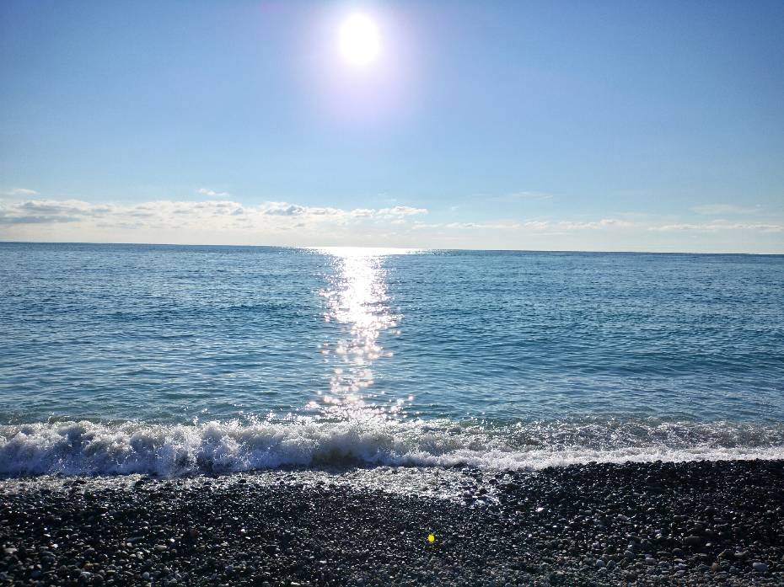
Актуальность
Наша исследовательская работа посвящена оценке экологического состояния пляжей Черного моря, что является актуальной проблемой на фоне увеличивающейся антропогенной нагрузки и необходимости сохранения экологического баланса при сохранении туристической привлекательности региона.

Slide 3
Цель и задачи
Цель работы: изучить качество воды некоторых пляжей Черного моря.
Для достижения поставленной цели мы определили несколько задач:
Изучить органолептические показатели воды пляжей.
Оценить наличие поверхностно-активных веществ в морской воде.
Определить токсичность воды пляжей Черного моря.
Исследовать наличие пластика в воде пляжей.
Объект исследования: вода некоторых пляжей Черного моря.
Предмет исследования: качество и безопасность воды.
Гипотеза. Вода пляжей Черного моря соответствует санитарным нормам для безопасного отдыха населения.
Исследование провели в августе-сентябре 2025 года.

Slide 4
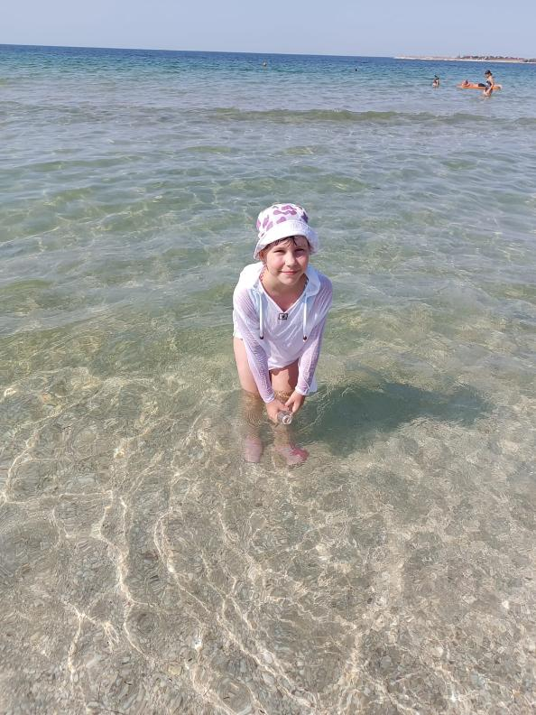
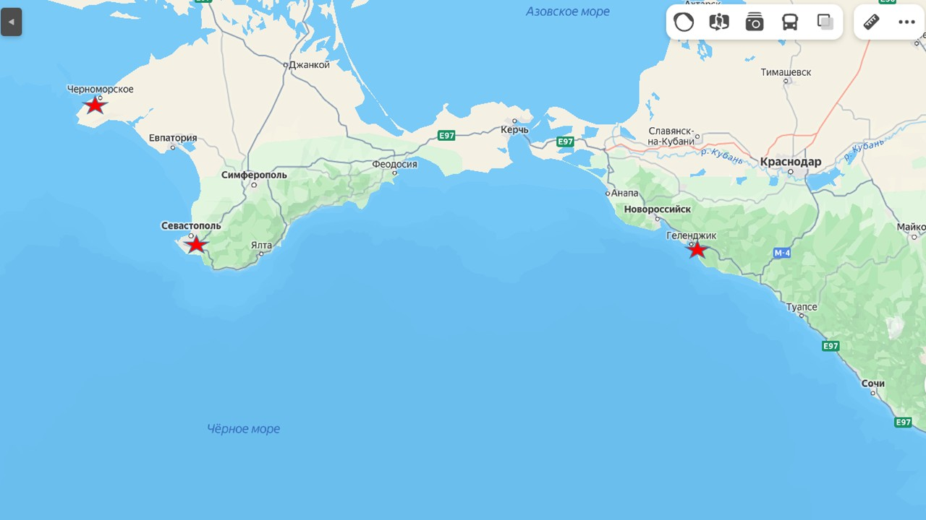
Отбор проб для исследования
Места отбора проб для исследования:
Геленджик. Центральный пляж.
Черноморское. Центральный пляж.
Севастополь. Пляж Хрустальный.

Slide 5
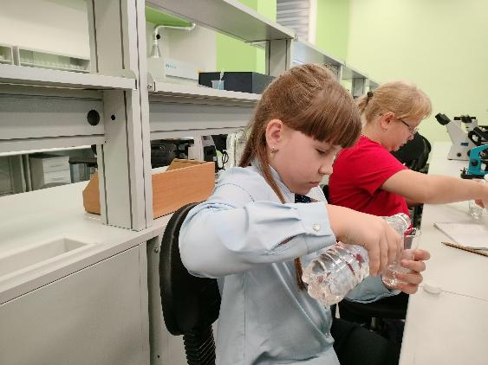
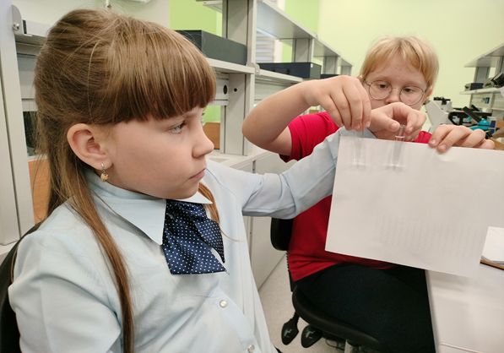
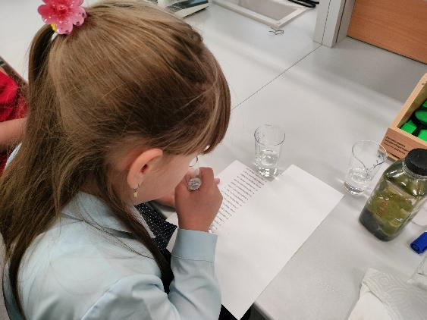
Органолептические показатели
Оценку качества воды пляжей Черного моря проводили по методикам, описанным в книге Муравьевой А.Г.
Оценка наличия синтетических поверхностно-активных веществ (СПАВ) в воде. В коническую колбу на 100 мл на 2/3 наливаем исследуемую пробу и плотно закрываем резиновой пробкой, после чего интенсивно встряхиваем 10 раз, открываем пробку. Если через 30 с на поверхности пробы остались пузырьки, проба содержит СПАВ.

Slide 6
Органолептические показатели
Показатель | Геленджик | Севастополь | Черноморское
Цветность | бесцветная | бесцветная | бесцветная
Запах, баллы | 5, запах сероводорода | 0 | 0
Прозрачность , см | 40 | 40 | 40
ПАВ | не много | много | нет
Все органолептические показатели воды пляжей соответствуют санитарным нормам для рекреационных водоемов.
СПАв не свойственны природным водам и встречаются, как правило, в водоемах, где есть сток коммунально-бытовых сточных вод. Качественное исследование СПАВ базируется на показатели пенистости воды, который напрямую зависит от наличия в воде СПАВ.
Наличие поверхностно-активных веществ много в воде Черного моря в районе Севастополя. Севастополь крупный портовый город, что вполне объясняет наличие СПАВ.

Slide 7
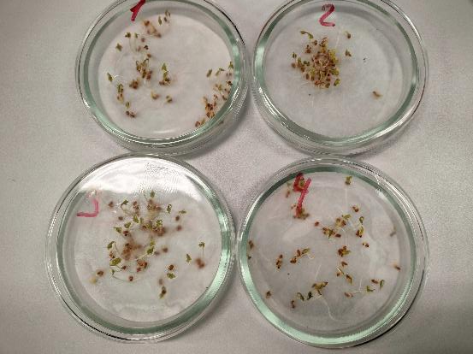
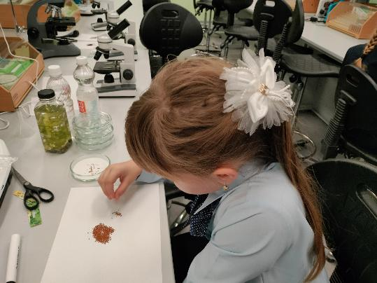
Биотестирование воды на токсичность
Токсичность воды пляжей Чёрного моря оценивается с помощью различных методов, которые учитывают загрязнение прибрежных вод загрязняющими веществами (нефтепродуктами, тяжёлыми металлами, биогенами и др.). Это важно, так как загрязнение может негативно влиять на качество воды и жизнь прибрежных обитателей.
Мы использовали метод биотестирования с помощью кресс-салата. По 100 семян кресс-сала помещали в чашки Петри на фильтр, смоченный тестируемой водой.

Slide 8
Биотестирование воды на токсичность
Место отбора пробы | Кол-во проросших семян | % всхожести | Токсичность воды
Контроль – дистиллированная вода | 90 | 100 | Нет токсичности
Геленджик | 52 | 58 | Средняя токсичность
Севастополь | 64 | 71 | Слабая токсичность
Черноморское | 71 | 78 | Слабая токсичность
Меньше всего токсичных веществ содержит вода поселка Черноморское, больше всего вода пляжа Геленджик.

Slide 9
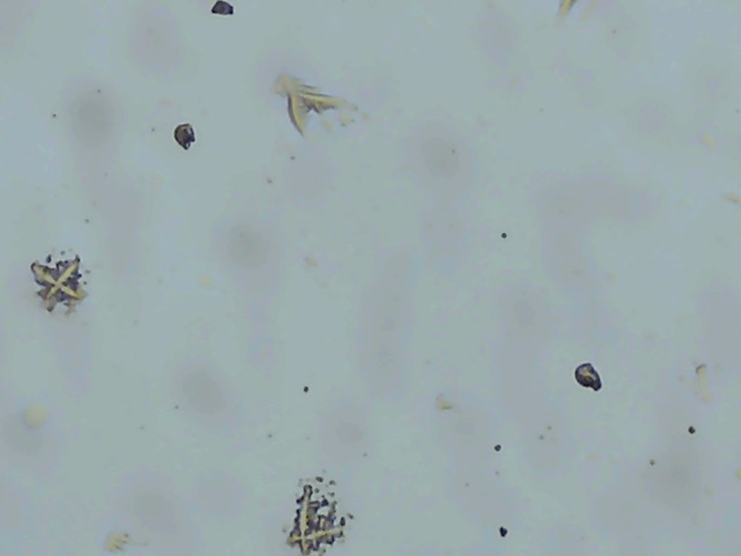
Наличие микропластика в воде Черного моря
Исследование воды пляжей Черного моря на наличие микропластика проводили методом микроскопии.
Рассмотрев пробы воды пляжей в нескольких полях зрения, передвигая препарат методом «челнока» (зигзагом), сделали фотографии, подсчитали количество частиц микропластика и построили диаграммы.

Slide 10
выводы
Изучили такие органолептические показатели воды 3 пляжей Черного моря, как запах, цветность, прозрачность. Все органолептические показатели воды пляжей соответствуют санитарным нормам для рекреационных водоемов.
Оценили наличие поверхностно-активных веществ в морской воде. Поверхностно-активных веществ много в воде Черного моря в районе Севастополя.
Определили токсичность воды пляжей Черного моря. Меньше всего токсичных веществ содержит вода поселка Черноморское, больше всего вода пляжа Геленджик.
Исследовали наличие пластика в воде пляжей. большое количество микропластика мы наблюдаем в воде пляжа Севастополя, чуть меньше в Геленджике, небольшое количество микропластика содержит вода пляжа Черноморское.

Slide 11
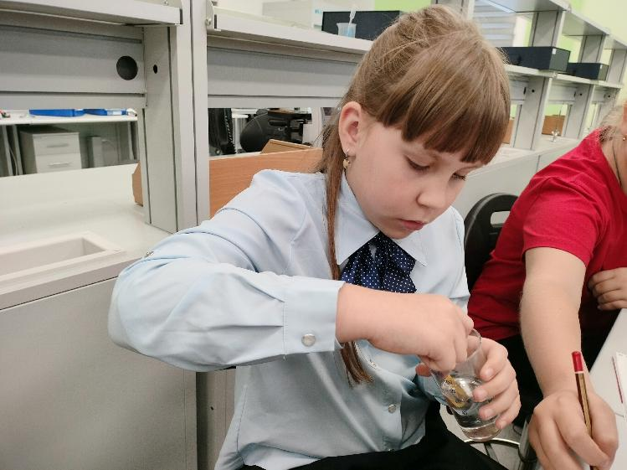
Спасибо за внимание
Наша гипотеза подтвердилась частично, так как в воде пляжей Черного моря есть разнообразные вещества, например, пластик, предельных норм содержания мы не нашли, но он является не безопасным для организма человека.
С 2018 года по 2024 год количество микропластика в Чёрном море увеличилось в полтора, а в некоторых местах — в шесть раз. По данным на 2024 год, концентрация микропластика на побережье Севастополя сопоставима с Эгейским морем у пляжей Крита — от 77 до 120 единиц на литр.
Учёные пока не нашли способ очистить море от микропластика. Единственное, что люди могут делать на данный момент, — стараться сократить использование пластиковых обёрток и упаковок, а также ответственно подходить к сортировке и утилизации отходов.

Slide 12
литература
Вершинин А. О «Жизнь Чёрного моря» - Москва, «МАК-ЦЕНТР. Издательство», 2003
Панькова С. А., Логвиненко И. А., Паньков С. Л. «Путеводитель по подводному миру Чёрного моря» - Краснодар, 2000
Ми Лоренс Д. Как спасти Чёрное море: ваше руководство к стратегическому плану действий для Чёрного моря – Стамбул, 1999
Руководство по анализу воды. Питьевая и природная вода, почвенные вытяжки/ под ред. к.х.н. А.Г. Муравьева. – СПб.: «Крисмас+», 2011. – 264 с
https://cyberleninka.ru/article/n/zagryaznenie-mikroplastikom-vody-ugroza-zdorovyu-cheloveka-i-okruzhayuschey-srede-obzor-literatury/viewer

